Slide 1
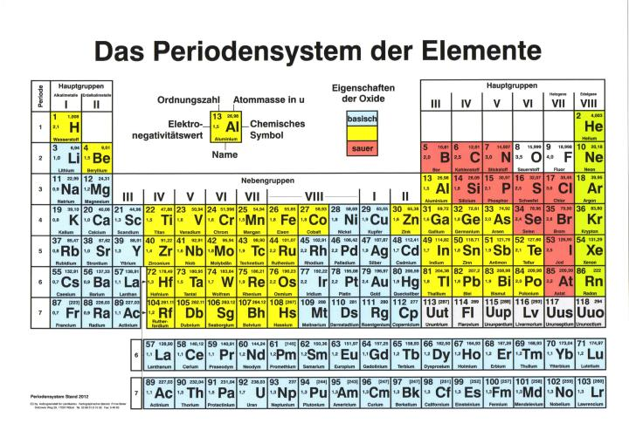
Verbrennen von Nichtmetallen
Nichtmetalle
Metalle
Zur Erinnerung:
Metalle verbrennen zu Metalloxiden. Metalloxide sind salzartige Feststoffe (Metall-Nichtmetall-Verbindungen).
→ AB: Steckbriefe Nichtmetalle

Slide 2
Aufgabe: Schwefel und Schwefeldioxid
1. Lies dir den Steckbrief zu Schwefel und Schwefeldioxid (2. Seite) durch und schreibe Stichpunkte zu Eigenschaften, Vorkommen und Verwendung auf.
2. Schau dir das Video zur Verbrennung von Schwefel an: https://www.youtube.com/watch?v=I4SKmLkjR-4
a. Notiere dir die Beobachtungen zum Versuch:
Wie läuft der Verbrennungsvorgang ab?
Welche Stoffeigenschaften hat das Produkt?
Wie verändert sich Wasser, wenn das Produkt mit Wasser in Berührung kommt?
b. Schreibe das Reaktionsschema zur Verbrennung von Schwefel auf.
Hinweis: ein Indikator zeigt an, ob eine Lösung sauer, alkalisch oder neutral ist. Der Indikator Bromthymolblau ist im Neutralen und Alkalischen blau und im Sauren gelb.

Slide 3
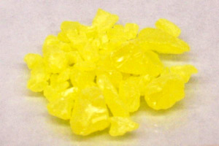
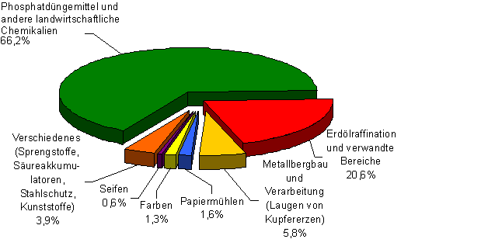
Steckbrief: Schwefel und Schwefeldioxid
Schwefel ist ein chemisches Element mit dem Elementsymbol S.
Schwefel ist ein hellgelber, ungiftiger, spröder, nichtleitender Feststoff von geringer Härte. In Wasser ist Schwefel unlöslich.
Bis zum ersten Weltkrieg wurde vorwiegend schwefelhaltiges Gestein aus dem Vulkangebiet Siziliens zur Schwefelgewinnung genutzt, heute wird er aus Erdgas und Rohöl gewonnen.
85 % der Schwefel-Produktion werden zu Schwefelsäure umgesetzt. Diese ist eine extrem wichtige Industriechemikalie, deren Verbrauch den industriellen Entwicklungsstand einer Nation anzeigt.
Bei der Oxidation von Schwefel entsteht Schwefeldioxid, ein farbloses, stechend riechendes und sauer schmeckendes, giftiges Gas. Da es bei der Verbrennung schwefelhaltiger fossiler Rohstoffe freigesetzt wird, ist es eine Ursache für sauren Regen. Das Schwefeldioxid löst sich nämlich in Wasser und bildet eine Säure.
In der Lebensmittelindustrie findet Schwefeldioxid unter der Bezeichnung E 220 als Konservierungsmittel und Antioxidationsmittel Verwendung, vor allem für Trockenfrüchte, Kartoffelgerichte, Fruchtsäfte, Marmelade und Wein.
Verwendungsbereiche von Schwefel
https://www.chemie-schule.de, https://www.chemie.de
http://www.chemgapedia.de

Slide 4
Aufgabe: Phosphor und Phosphoroxid
1. Lies dir den Steckbrief zu Phosphor und Phosphoroxid (2. Seite) durch und schreibe dir Stichpunkte zu Eigenschaften, Vorkommen und Verwendung auf.
2. Schau dir das Video zur Verbrennung von Phosphor an:
https://www.youtube.com/watch?v=9TR66T5sRfA
a. Notiere dir die Beobachtungen zum Versuch:
Wie läuft der Verbrennungsvorgang ab?
Welche Stoffeigenschaften hat das Produkt?
Wie verändert sich Wasser, wenn das Produkt mit Wasser in Berührung kommt?
b. Schreibe das Reaktionsschema zur Verbrennung von Phosphor auf.
Hinweis: ein Indikator zeigt an, ob eine Lösung sauer, alkalisch oder neutral ist. Der Indikator Bromthymolblau ist im Neutralen und Alkalischen blau und im Sauren gelb.

Slide 5
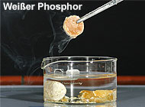
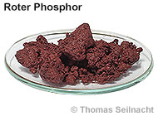
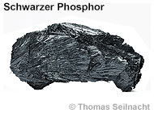
Steckbrief: Phosphor und Phosphoroxid
Phosphor (von griechisch phosphoros „lichttragend“) ist ein chemisches Element mit dem Symbol P. Phosphor ist ein relativ häufiges Element auf der Erde. Es kommt jedoch nur in Verbindungen und nicht als Element in der Natur vor.
Elementaren Phosphor gibt es in mehreren, sich untereinander stark unterscheidenden Erscheinungsformen : weißer, roter und schwarzer Phosphor.
Phosphorverbindungen sind für alle Lebewesen essentiell und bei Aufbau und Funktion der Organismen in zentralen Bereichen beteiligt, wie der DNA und der Energieversorgung in den Zellen.
Roter Phosphor dient zur Herstellung von Feuerwerkskörpern und Zündhölzern.
Phosphorverbindungen sind wichtige Ausgangsstoffe zur Herstellung von Düngemitteln und Waschmitteln.
Phosphor oxidiert zu Phosphoroxid (genauer: Diphosphorpentoxid). Es ist ein farb- und geruchloses Pulver, das mit Wasser in stark exothermer Reaktion zu Phosphorsäure reagiert.
Da das Phosphoroxid stark wasserbindend (hygroskopisch) ist, wird es in der Chemie als Trocknungsmittel eingesetzt, um feuchter Luft das Wasser zu entziehen.
https://www.chemie.de/lexikon/Phosphor.html
https://www.seilnacht.com/Lexikon/15Phosp.htm

Slide 6
Aufgabe: Kohlenstoff und Kohlenstoffdioxid
1. Lies dir den Steckbrief zu Kohlenstoff und Kohlenstoffdioxid (2. Seite) durch und schreibe dir Stichpunkte zu Eigenschaften, Vorkommen und Verwendung auf.
2. Schau dir das Video 1 zur Verbrennung von Holzkohle (besteht hauptsächlich aus Kohlenstoff) an:
https://www.youtube.com/watch?v=a9AQZGOf9iU
Anschließend Video 2, bei dem das Verbrennungsprodukt von Video 1 in Wasser mit dem Indikator Bromthymolblau eingeleitet wird:
https://www.youtube.com/watch?v=Sd3kvQt4F8Y
a. Notiere dir die Beobachtungen zum Versuch:
Wie läuft der Verbrennungsvorgang ab?
Welche Stoffeigenschaften hat das Verbrennungsprodukt?
Wie verändert sich Wasser, wenn das Verbrennungsprodukt mit Wasser in Berührung kommt?
b. Schreibe das Reaktionsschema zur Verbrennung von Kohlenstoff auf.
Hinweis: ein Indikator zeigt an, ob eine Lösung sauer, alkalisch oder neutral ist. Der Indikator Bromthymolblau ist im Neutralen und Alkalischen blau und im Sauren gelb.

Slide 7
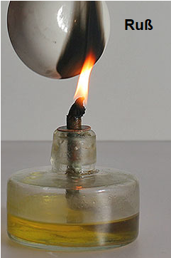
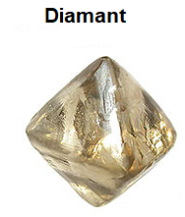
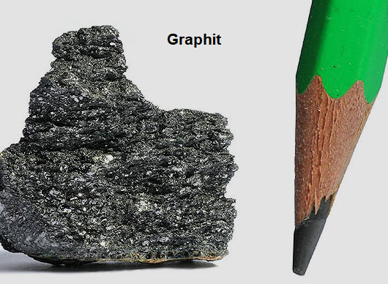
Steckbrief: Kohlenstoff und Kohlenstoffdioxid
Kohlenstoff (von lat. carbo ,Holzkohle‘) ist ein chemisches Element mit dem Elementsymbol C.
Kohlenstoff kommt in der Natur als Element in verschiedenen Erscheinungsformen vor: Diamant, Graphit, Ruß.
Es ist aber auch Bestandteil vieler Verbindungen:
In Gesteinen der Erdkruste, z.B. Kalkstein, Kreide oder Marmor.
In fossilen Brennstoffen wie Erdöl, Erdgas und Kohle.
Kohlenstoff ist ein grundlegendes Element aller organischen Stoffe: alles lebende Gewebe ist aus Kohlenstoffverbindungen aufgebaut.
Ein Oxid des Kohlenstoffs ist Kohlenstoffdioxid. Es ist ein farb- und geruchloses Gas, das erstickend wirkt. Mit einer Konzentration von ca. 0,04 % ist es ein natürlicher Bestandteil der Luft.
Es entsteht sowohl bei der Verbrennung von kohlenstoffhaltigen Substanzen als auch im Organismus von Lebewesen bei der Zellatmung. Dabei wird es über den Atem abgegeben. Umgekehrt sind Pflanzen in der Lage, Kohlenstoffdioxid in Biomasse umzuwandeln. So produzieren Pflanzen beispielsweise bei der Photosynthese Glukose. Kohlenstoffdioxid wird deshalb auch als Dünger in Gewächshäusern eingesetzt.
Viele Getränke enthalten Kohlenstoffdioxid, um beim Trinken einen besseren Erfrischungseffekt („Kohlensäure“) zu erzielen.
Auch als Kältemittel wird Kohlenstoffdioxid in Klimaanlagen eingesetzt.
https://www.chemie-schule.de/KnowHow/Kohlenstoff
https://www.seilnacht.com/Lexikon/6Kohlen.htm

Slide 8
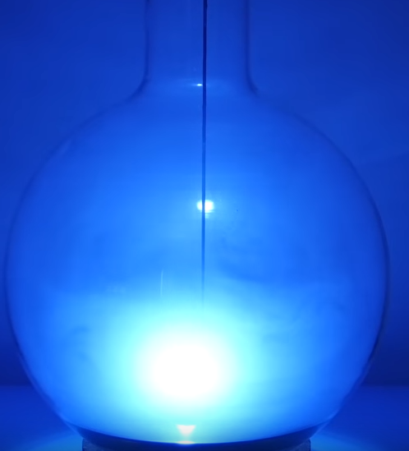
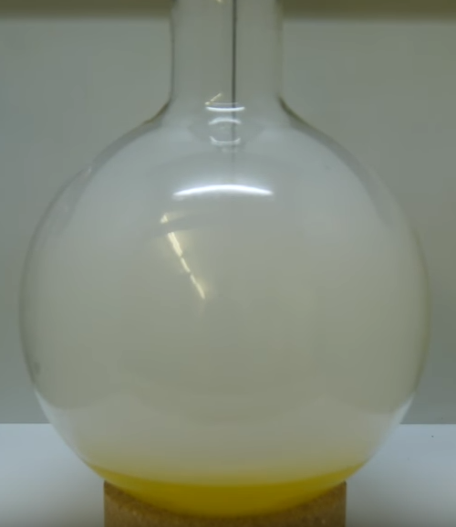
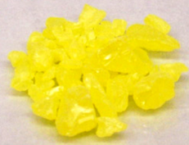
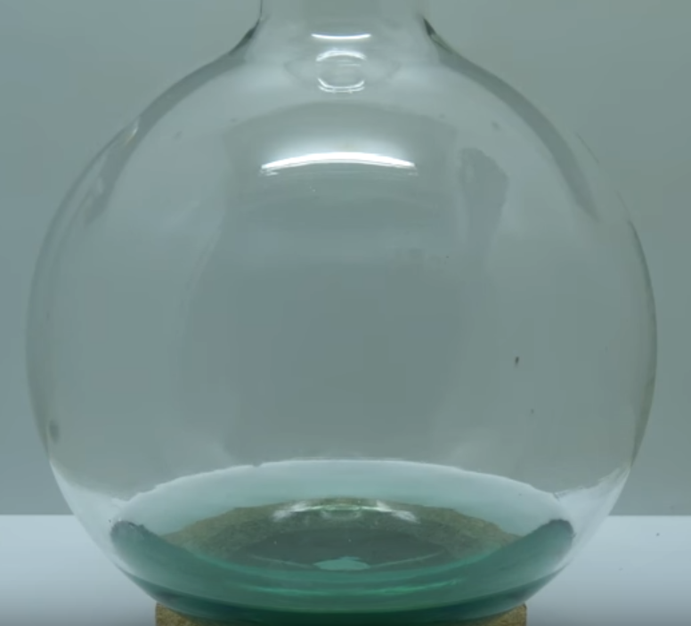
Verbrennung von Schwefel
+
verbrennt mit blauer Flamme, exotherme Reaktion
Schwefel
Sauerstoff
Schwefeldioxid
gelb, fest, nicht wasserlöslich, geringe Härte, spröde, ungiftig
gasförmig, farblos
farbloses, stechend riechendes und sauer schmeckendes, giftiges Gas.
Löst sich in Wasser und bildet eine Säure („Schweflige Säure“)

Slide 9
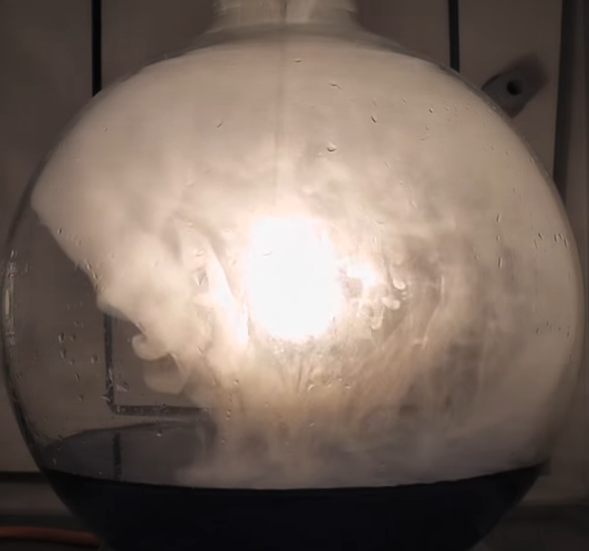
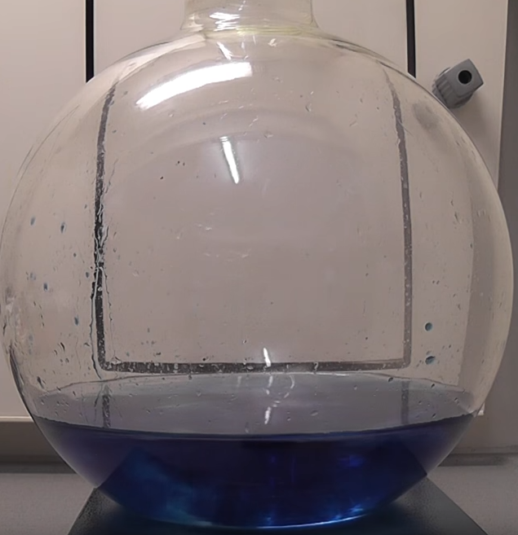
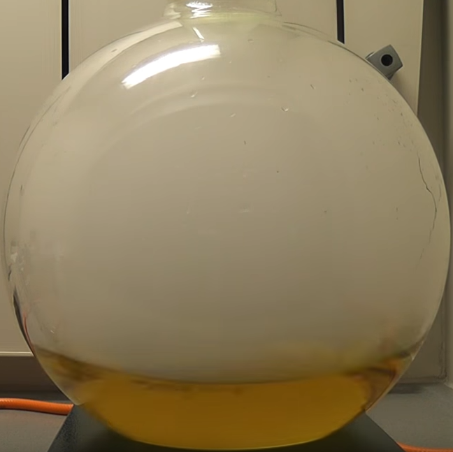
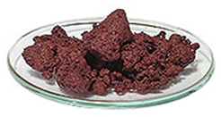
Verbrennung von rotem Phosphor
+
verbrennt mit weißer, greller Flamme, exotherme Reaktion
Phosphoroxid (Diphosphorpentoxid)
Roter Phosphor
Sauerstoff
fest, spröde, rot
gasförmig, farblos
fest, farblos, geruchlos.
Löst sich in Wasser und bildet eine Säure („Phosphorsäure“)

Slide 10
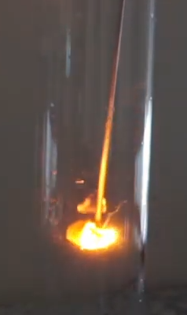
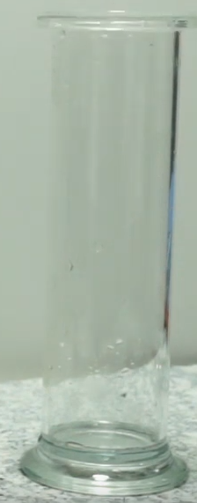
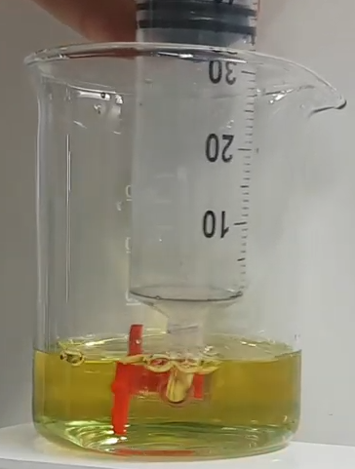
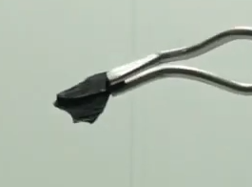
Verbrennung von Kohlenstoff (Holzkohle)
+
verbrennt mit gelber Flamme, exotherme Reaktion
Kohlenstoff
Sauerstoff
Kohlenstoffdioxid
Fest, schwarz, spröde/pulvrig
gasförmig, farblos
gasförmig, farblos, wirkt erstickend. Löst sich in Wasser und bildet eine Säure („Kohlensäure“)

Slide 11
Verbrennen von Nichtmetallen
 | Schwefel | Phosphor | Kohlenstoff
Reaktions-schema für die Verbrennung | Schwefel + Sauerstoff → Schwefeldioxid | Phosphor + Sauerstoff → Diphosphorpentoxid | Kohlenstoff + Sauerstoff → Kohlenstoffdioxid
Stoffeigenschaf-ten der Nichtmetalle | Schwefel: gelb, fest, nicht wasserlöslich, geringe Härte, spröde, ungiftig Sauerstoff: gasförmig, farblos | Phosphor: fest, 3 Erscheinungs-formen: 1. weiß und weich; 2. rot, spröde; 3. schwarz Sauerstoff: gasförmig, farblos | Kohlenstoff: fest, 3 Erscheinungs-formen: 1. Diamant (durchsichtig, farblos, hart), 2. Graphit (schwarz, weich), 3. Ruß (schwarz, pulvrig) Sauerstoff: gasförmig, farblos
Stoffteilchen der Nichtmetalle | Atome im Atomverband (Element) | Atome im Atomverband (Element) | Atome im Atomverband (Element)
Stoffeigenschaf-ten der Nicht-metalloxide | Schwefeldioxid: farbloses, stechend riechendes und sauer schmeckendes, giftiges Gas. Löst sich in Wasser und bildet eine Säure („Schweflige Säure“) | Diphosphorpentoxid: farbloses und geruchloses Pulver. Löst sich in Wasser und bildet eine Säure („Phosphorsäure“) | Kohlenstoffdioxid: farb- und geruchloses Gas, wirkt erstickend. Löst sich in Wasser und bildet eine Säure („Kohlensäure“)
Stoffteilchen der Nichtmetall-oxide | Moleküle aus Schwefel- und Sauerstoffatomen (Verbindung) | Moleküle aus Phosphor- und Sauerstoffatomen (Verbindung) | Moleküle aus Kohlenstoff- und Sauerstoffatomen (Verbindung)

Slide 12
Verbrennen von Nichtmetallen
 | Schwefel | Phosphor | Kohlenstoff
Reaktions-schema für die Verbrennung | Schwefel + Sauerstoff → Schwefeldioxid | Phosphor + Sauerstoff → Diphosphorpentoxid | Kohlenstoff + Sauerstoff → Kohlenstoffdioxid
Stoffeigenschaf-ten der Nichtmetalle | Schwefel: gelb, fest, nicht wasserlöslich, geringe Härte, spröde, ungiftig Sauerstoff: gasförmig, farblos | Phosphor: fest, 3 Erscheinungs-formen: 1. weiß und weich; 2. rot, spröde; 3. schwarz Sauerstoff: gasförmig, farblos | Kohlenstoff: fest, 3 Erscheinungs-formen: 1. Diamant (durchsichtig, farblos, hart), 2. Graphit (schwarz, weich), 3. Ruß (schwarz, pulvrig) Sauerstoff: gasförmig, farblos
Stoffteilchen der Nichtmetalle | Atome im Atomverband (Element) | Atome im Atomverband (Element) | Atome im Atomverband (Element)
Stoffeigenschaf-ten der Nicht-metalloxide | Schwefeldioxid: farbloses, stechend riechendes und sauer schmeckendes, giftiges Gas. Löst sich in Wasser und bildet eine Säure („Schweflige Säure“) | Diphosphorpentoxid: farbloses und geruchloses Pulver. Löst sich in Wasser und bildet eine Säure („Phosphorsäure“) | Kohlenstoffdioxid: farb- und geruchloses Gas, wirkt erstickend. Löst sich in Wasser und bildet eine Säure („Kohlensäure“)
Stoffteilchen der Nichtmetall-oxide | Moleküle aus Schwefel- und Sauerstoffatomen (Verbindung) | Moleküle aus Phosphor- und Sauerstoffatomen (Verbindung) | Moleküle aus Kohlenstoff- und Sauerstoffatomen (Verbindung)

Slide 13
Merke:
Nichtmetalle verbrennen mit Sauerstoff zu Nichtmetalloxiden.
Nichtmetalloxide sind flüchtige Stoffe. Ihre Stoffteilchen sind Moleküle.
Nichtmetalloxide reagieren mit Wasser zu sauren Lösungen.
z.B.
Schwefel + Sauerstoff Schwefeloxid schweflige Säure
Phosphor + Sauerstoff Phosphoroxid Phosphorsäure
Kohlenstoff + Sauerstoff Kohlenstoffoxid Kohlensäure
in Wasser gelöst
in Wasser gelöst
in Wasser gelöst
Element
Atome im Atomverband
Element
Moleküle
Verbindungen
Moleküle

